Slide 1
Emprendimiento y Empleabilidad

Slide 2
Inicio
Titulo
Objetivo de la clase
Haz Ahora
Aprendizaje del tema
Actividad
Ticket de Salida
Cierre
Actividad se entrega
El 26 de junio

Slide 3
Objetivo de la clase.
Crea un valor agregado a tu producto o servicio, teniendo en cuenta las técnicas de ayuda y la definición de un valor agregado, se espera que trabajes en equipo.

Slide 4
HAZ AHORA
¿Qué es un emprendimiento?
Responde en tu cuaderno.

Slide 5
1.
Buscando un Proyecto
Para esta actividad
Necesitaras tu libro
Las buenas Ideas y el Valor Agregado

Slide 6
A continuación, debes dirigirte a la pagina 34 del libro.
Al dar un sentido esencial a tu emprendimiento, les otorgas a tus productos o servicios un valor añadido.

Slide 7
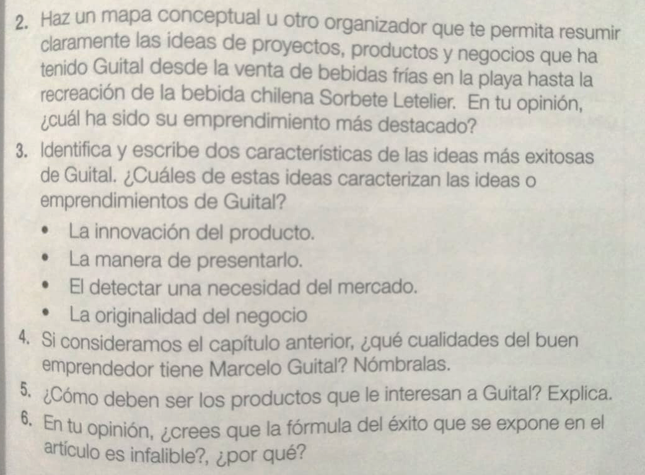
Para esto debes leer el texto Marcelo Guital uno de los emprendedores más exitosos de Chile.
Posterior a tu lectura responde la pagina 35.

Slide 8
Valor Agregado
El valor agregado se considera una particularidad extra que un producto o servicio ofrece con el objetivo de producir mayor valor dentro del punto de vista del consumidor.

Slide 9
Técnicas para ideas creativas.
Existen varias técnicas que te ayudarían a generar ideas creativas con tu proyecto. Como por ejemplo:

Slide 10
Para saber aun más sobre el valor agregado…
Debes leer la pagina 36 del libro emprendimiento y empleabilidad. Y Contestar la pregunta 7,8,9 y 10 de la pagina 37.

Slide 11
Debes enviar las respuestas hasta el día 26 de Junio.

